Slide 1



Οξεοβασική ισορροπία
Φυσιολογία και ερμηνεία
αερίων αίματος
Θεόδωρος Μαριόλης Σαψάκος
Καθηγητής
Email: theodorosmariolis@yahoo.gr
Παπαπαναγιώτου Ιωάννης
Επίκουρος Καθηγητής
Email: gpapamd@hotmail.com

Slide 2
Μαθησιακοί στόχοι
Να εξηγείτε τη σχέση pH και συγκέντρωσης H⁺.
Να συνδέετε τα ρυθμιστικά συστήματα με τη λειτουργία πνευμόνων και νεφρών.
Να διακρίνετε τις τέσσερις βασικές οξεοβασικές διαταραχές.
Να υπολογίζετε την αναμενόμενη αντιρρόπηση και το χάσμα ανιόντων.
Να ερμηνεύετε αέρια αίματος μαζί με ηλεκτρολύτες και κλινική εικόνα.

Slide 3
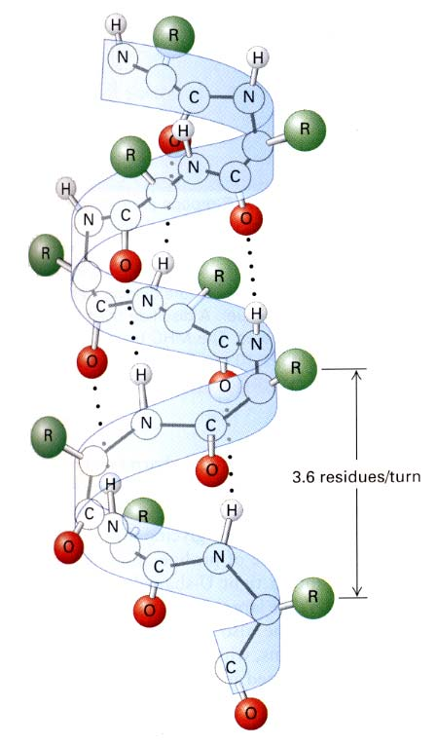
Γιατί έχει σημασία το pH
Η συγκέντρωση H⁺ επηρεάζει το ηλεκτρικό φορτίο των πρωτεϊνών.
Μεταβολές του φορτίου μπορούν να αλλάξουν τη δομή και τη λειτουργία τους.
Ένζυμα, υποδοχείς και μεταφορείς λειτουργούν σε συγκεκριμένο χημικό περιβάλλον.
Η οξεοβασική ισορροπία συνδέεται με τον μεταβολισμό και τη λειτουργία των οργάνων.

Slide 4
Το pH και τα υδρογονοκατιόντα
pH = −log₁₀[H⁺], με τη συγκέντρωση H⁺ σε mol/L.
Όσο αυξάνεται η συγκέντρωση H⁺, τόσο μειώνεται το pH.
Όσο μειώνεται η συγκέντρωση H⁺, τόσο αυξάνεται το pH.
Στο pH 7,40, η συγκέντρωση H⁺ είναι περίπου 40 nmol/L, δηλαδή 40 nEq/L.

Slide 5
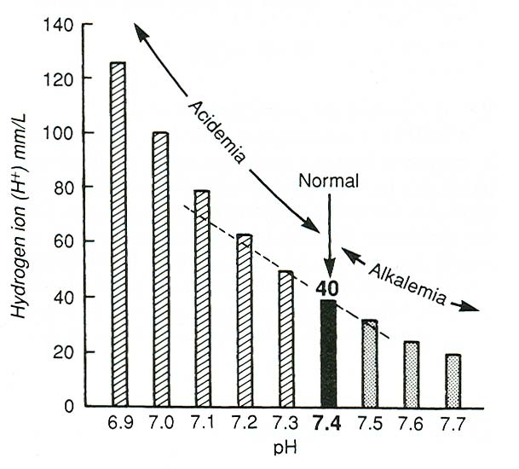
Σχέση pH και συγκέντρωσης H⁺
Η σχέση είναι λογαριθμική: μικρές μεταβολές pH αντιστοιχούν σε σημαντικές μεταβολές H⁺

Slide 6
Ένα λογαριθμικό μέγεθος
pH | Συγκέντρωση H⁺ | Ερμηνεία
7,10 | Περίπου 80 nmol/L | Διπλάσια από το pH 7,40
7,40 | Περίπου 40 nmol/L | Τιμή αναφοράς
7,70 | Περίπου 20 nmol/L | Μισή από το pH 7,40

Slide 7
Φυσιολογικές τιμές
Αίμα | Αρτηριακό | Φλεβικό
pH | 7,40 ± 0,05 | 7,36 ± 0,04
[H⁺] nEq/L | 40 ± 5 | 46 ± 4
PCO₂ mm Hg | 40 ± 5 | 46 ± 4
[HCO₃] mEq/L | 24 ± 2 | 26 ± 2
PaO₂ mm Hg | >80 | 35 - 40
SaO₂ | >97% | 75%
Ενδεικτικές τιμές αναφοράς. Η οξυγόνωση εξαρτάται από το δείγμα, την ηλικία και τη χορήγηση O₂.

Slide 8
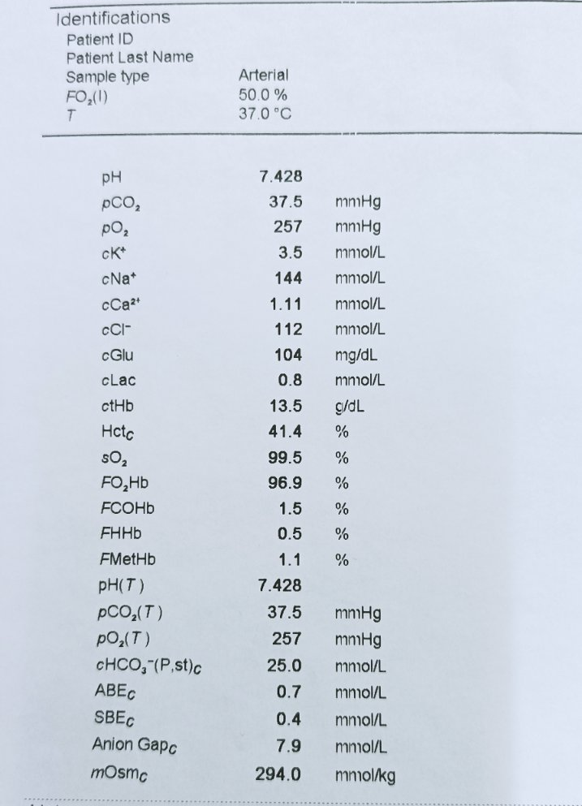
Ανάλυση αερίων αίματος
pH 7,428
Οξεοβασική κατάσταση
Τιμές αναφοράς: 7,35–7,45
PaCO₂ 37,5 mmHg
Αερισμός
Τιμές αναφοράς: 35–45 mmHg
HCO₃⁻ 25,0 mmol/L
Μεταβολική συνιστώσα
Τιμές αναφοράς: 22–26 mmol/L

Slide 9

Οξυαιμία και αλκαλαιμία
Οξυαιμία
pH < 7,35
Φυσιολογικό εύρος
7,35–7,45
Αλκαλαιμία
pH > 7,45

Slide 10
Οξέωση και αλκάλωση
Οξέωση
Διεργασία που μειώνει το pH
Τελικό pH
Δεν ταυτίζεται με τη διεργασία
Αλκάλωση
Διεργασία που αυξάνει το pH

Slide 11
Πτητικά και μη πτητικά οξέα
Ο μεταβολισμός παράγει CO₂, το οποίο απομακρύνεται με τον κυψελιδικό αερισμό.
Το CO₂ συμμετέχει στον σχηματισμό ανθρακικού οξέος όταν διαλύεται στο νερό.
Τα μη πτητικά οξέα απαιτούν νεφρική αποβολή του καθαρού φορτίου οξέος.
Προσθήκη οξέος ή απώλεια διττανθρακικών μπορούν να προκαλέσουν μεταβολική οξέωση.

Slide 12
Το καθημερινό φορτίο οξέος
Πηγή φορτίου | Αποτέλεσμα | Απομάκρυνση / ρύθμιση
Παραγωγή CO₂ | Πτητική όξινη συνιστώσα | Αποβολή από τους πνεύμονες
Μεταβολισμός και διατροφή | Μη πτητικό φορτίο οξέος | Καθαρή νεφρική απέκκριση οξέος
Απώλεια HCO₃⁻ στα κόπρανα | Απώλεια βάσης | Νεφρική αναπλήρωση διττανθρακικών

Slide 13
Χημικά ρυθμιστικά συστήματα
Ένα ρυθμιστικό σύστημα περιλαμβάνει ένα ασθενές οξύ και τη συζυγή βάση του.
Δεσμεύει ή απελευθερώνει H⁺ και περιορίζει την απότομη μεταβολή του pH.
Διττανθρακικά, πρωτεΐνες και φωσφορικά αποτελούν βασικά συστήματα του οργανισμού.
Η χημική δέσμευση H⁺ προσφέρει χρόνο για την απομάκρυνση του φορτίου από πνεύμονες και νεφρούς.

Slide 14
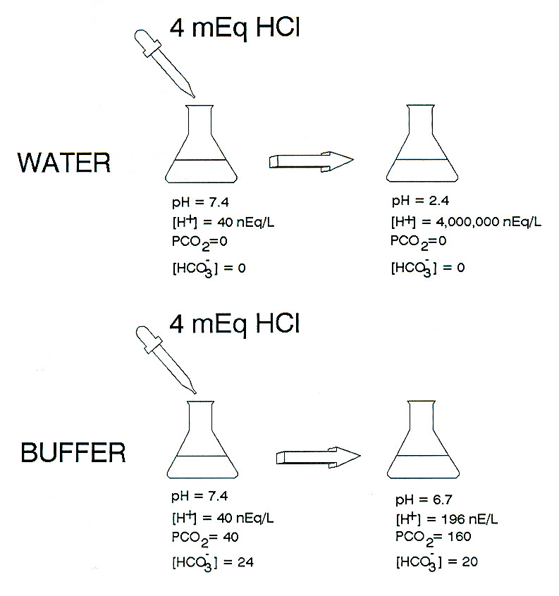
Νερό και ρυθμιστικό διάλυμα
Η ίδια προσθήκη οξέος προκαλεί μικρότερη μεταβολή pH όταν υπάρχει ρυθμιστικό σύστημα

Slide 15
Μηχανισμοί άμυνας του οργανισμού
Μηχανισμός | Δράση | Χρονική πορεία
Χημικά ρυθμιστικά | Δέσμευση ή απελευθέρωση H⁺ | Άμεσα
Πνεύμονες | Προσαρμογή αποβολής CO₂ | Λεπτά έως ώρες
Νεφροί | Διαχείριση HCO₃⁻ και καθαρή αποβολή οξέος | Ώρες έως ημέρες

Slide 16
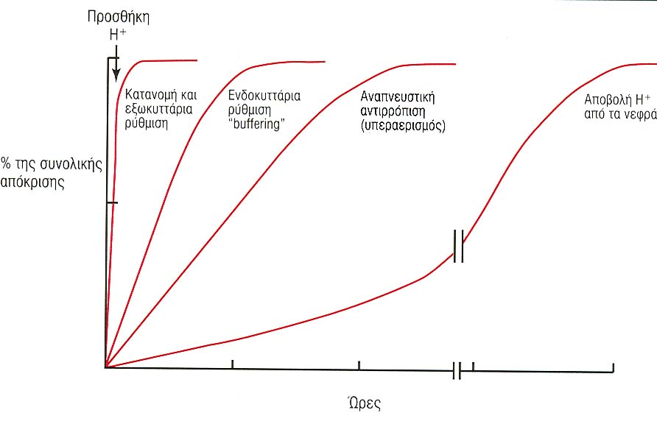
Η χρονική πορεία της απόκρισης
Η πρώιμη χημική προστασία ακολουθείται από αναπνευστική και νεφρική προσαρμογή

Slide 17
Το σύστημα CO₂ και HCO₃⁻
CO₂ + H₂O ⇌ H₂CO₃ ⇌ H⁺ + HCO₃⁻.
Η καρβονική ανυδράση επιταχύνει την ενυδάτωση του CO₂ και την αντίστροφη αντίδραση.
Το HCO₃⁻ δεσμεύει H⁺. Το CO₂ που σχηματίζεται μπορεί να αποβληθεί από τους πνεύμονες.
Η αποτελεσματικότητα του συστήματος εξαρτάται από τη συνεργασία αερισμού και νεφρικής λειτουργίας.

Slide 18
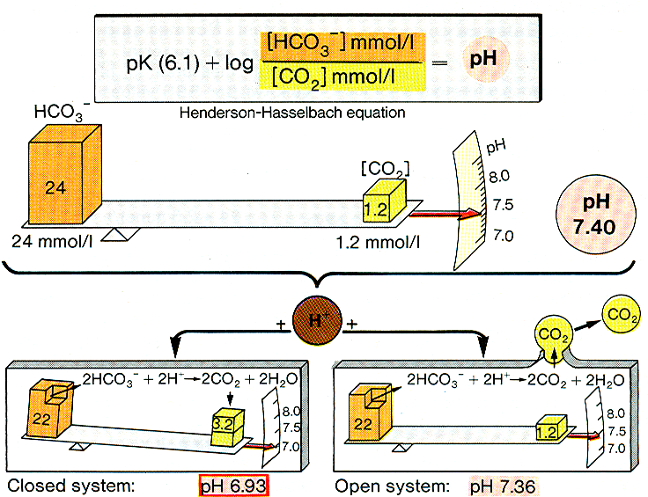
Ένα ανοικτό ρυθμιστικό σύστημα
Σε κλειστό σύστημα, το CO₂ που σχηματίζεται παραμένει στο διάλυμα.
Στον οργανισμό, οι πνεύμονες επιτρέπουν την απομάκρυνση του CO₂.
Η απομάκρυνση περιορίζει τη συσσώρευση της όξινης συνιστώσας.
Οι νεφροί ανακτούν και αναπληρώνουν τα διττανθρακικά.

Slide 19
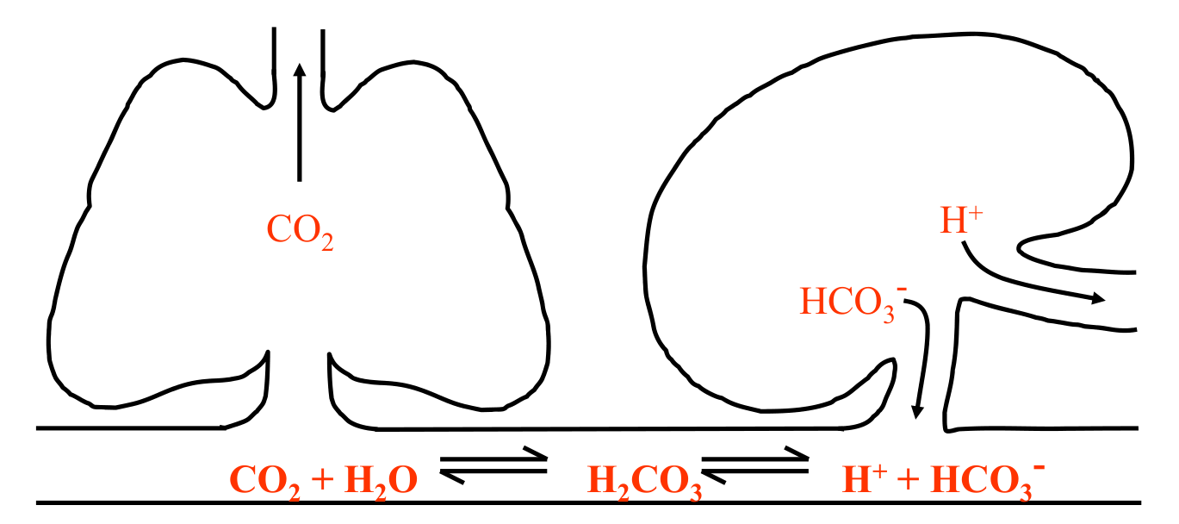
Πνεύμονες και νεφροί στο ίδιο σύστημα
Οι πνεύμονες ρυθμίζουν κυρίως το CO₂ και οι νεφροί κυρίως τα διττανθρακικά

Slide 20
Εξίσωση Henderson–Hasselbalch
pH = 6,1 + log₁₀ {HCO₃⁻ / (0,03 × PaCO₂)}.
Το HCO₃⁻ εκφράζεται σε mEq/L και η PaCO₂ σε mmHg.
Ο όρος 0,03 × PaCO₂ εκτιμά το διαλυμένο CO₂ σε mmol/L.
Το pH εξαρτάται από τον λόγο της μεταβολικής προς την αναπνευστική συνιστώσα.

Slide 21
Ο λόγος 20 προς 1
Με HCO₃⁻ = 24 mEq/L και PaCO₂ = 40 mmHg, διαλυμένο CO₂ = 0,03 × 40 = 1,2 mmol/L.
Ο λόγος HCO₃⁻ / διαλυμένο CO₂ είναι 24 / 1,2 = 20.
pH = 6,1 + log₁₀(20) ≈ 7,40.
Στον παρονομαστή χρησιμοποιούμε το διαλυμένο CO₂, όχι την PaCO₂ χωρίς μετατροπή.

Slide 22
Μεταβολές του λόγου
Μεταβολή | Λόγος HCO₃⁻ / CO₂ | Τάση του pH
Μείωση HCO₃⁻ | Μειώνεται | Προς οξέωση
Αύξηση HCO₃⁻ | Αυξάνεται | Προς αλκάλωση
Αύξηση PaCO₂ | Μειώνεται | Προς οξέωση
Μείωση PaCO₂ | Αυξάνεται | Προς αλκάλωση

Slide 23
Πρωτεΐνες και φωσφορικά
Οι πρωτεΐνες διαθέτουν ομάδες που μπορούν να δεσμεύουν και να αποδίδουν H⁺.
Η αιμοσφαιρίνη συμβάλλει στη ρύθμιση μέσα στα ερυθροκύτταρα.
Η λευκωματίνη συμμετέχει στη ρύθμιση του πλάσματος.
Τα φωσφορικά έχουν ιδιαίτερη σημασία στον ενδοκυττάριο χώρο και στα ούρα.

Slide 24
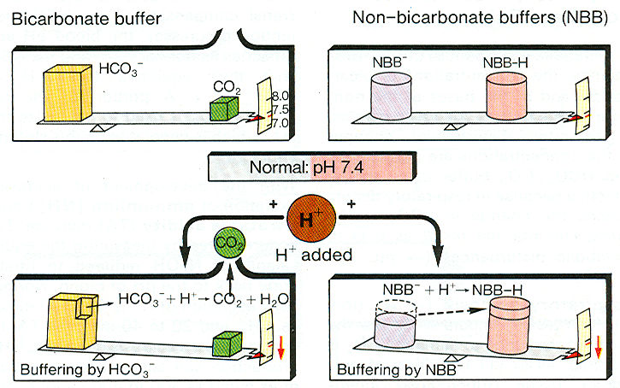
Συνεργασία ρυθμιστικών συστημάτων
Τα διττανθρακικά συνεργάζονται με πρωτεϊνικά και άλλα μη διττανθρακικά ρυθμιστικά

Slide 25
Αναπνευστική ρύθμιση
Η αποβολή CO₂ εξαρτάται από τον αποτελεσματικό κυψελιδικό αερισμό.
Αύξηση αερισμού σε σχέση με την παραγωγή CO₂ μειώνει την PaCO₂.
Μείωση αερισμού σε σχέση με την παραγωγή CO₂ αυξάνει την PaCO₂.
Οι μεταβολές της PaCO₂ μεταβάλλουν την όξινη συνιστώσα του ρυθμιστικού συστήματος.

Slide 26
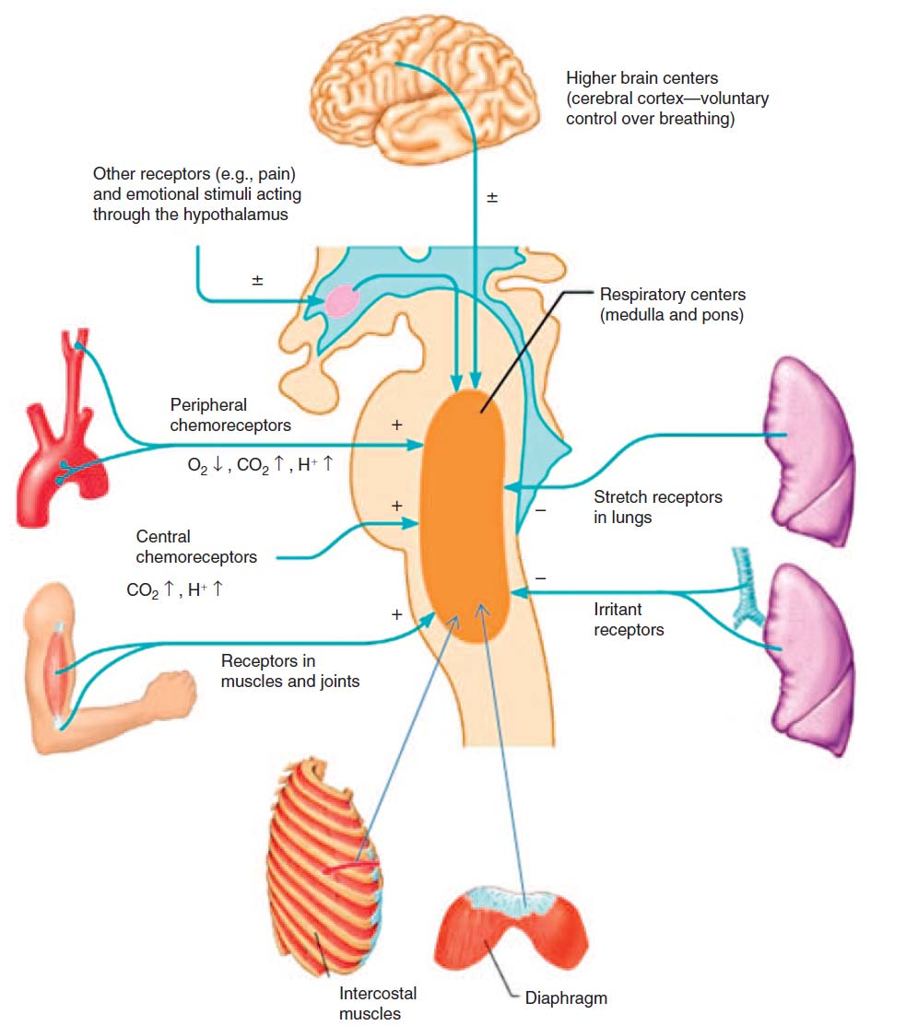
Χημειοϋποδοχείς και αναπνευστικό κέντρο
Οι χημειοϋποδοχείς μεταφέρουν πληροφορίες που επηρεάζουν την αναπνευστική ώση.
Μεταβολές CO₂, pH και οξυγόνωσης συνδέονται με προσαρμογή του αερισμού.
Η εντολή φτάνει στους αναπνευστικούς μυς μέσω νευρικών οδών.
Η τελική απόκριση εξαρτάται και από τη λειτουργία του αναπνευστικού συστήματος.

Slide 27
Αερισμός και PaCO₂
Αύξηση αερισμού
Μείωση PaCO₂
CO₂
Ρύθμιση μέσω κυψελιδικού αερισμού
Μείωση αερισμού
Αύξηση PaCO₂

Slide 28
Νεφρική ρύθμιση
Οι νεφροί ανακτούν σχεδόν όλα τα διττανθρακικά που διηθούνται.
Αποβάλλουν οξύ κυρίως δεσμευμένο σε ρυθμιστικά των ούρων και ως NH₄⁺.
Η καθαρή αποβολή οξέος συνδέεται με προσθήκη νέων HCO₃⁻ στο αίμα.
Η απόκριση απαιτεί περισσότερο χρόνο από τη χημική και την αναπνευστική προσαρμογή.

Slide 29
Ανάκτηση διηθούμενων HCO₃⁻
Στο εγγύς σωληνάριο εκκρίνονται H⁺ στον αυλό.
Τα H⁺ αντιδρούν με τα διηθούμενα HCO₃⁻ και σχηματίζεται CO₂ και νερό.
Το CO₂ εισέρχεται στο κύτταρο και συμμετέχει στον σχηματισμό HCO₃⁻.
Τα HCO₃⁻ επιστρέφουν προς το αίμα. Η διαδικασία ανακτά βάση που είχε ήδη διηθηθεί.

Slide 30
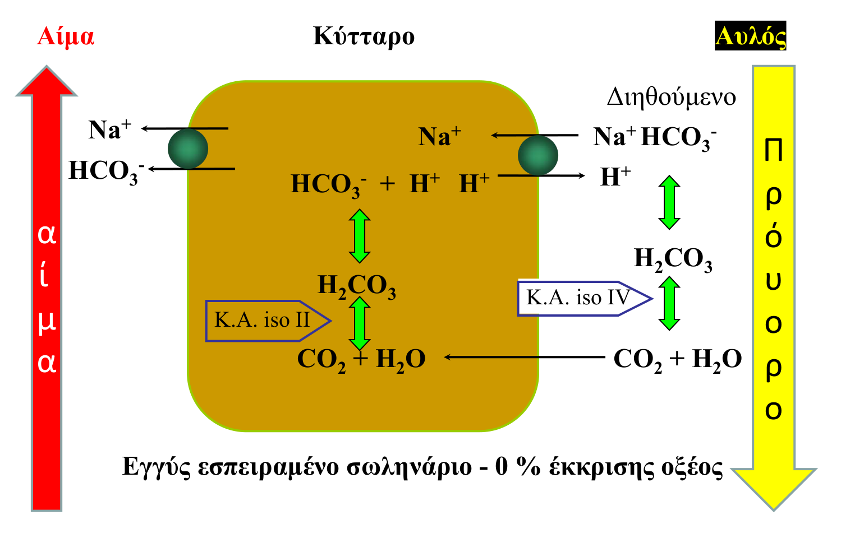
Μηχανισμός επαναρρόφησης HCO₃⁻
Η ανάκτηση HCO₃⁻ δεν αποβάλλει καθαρό οξύ και διαφέρει από την παραγωγή νέας βάσης

Slide 31
Έκκριση και καθαρή αποβολή H⁺
Έκκριση H⁺: μεταφορά πρωτονίων από το σωληναριακό κύτταρο προς τον αυλό.
Εάν τα H⁺ αντιδρούν με διηθούμενα HCO₃⁻, κυρίως ανακτάται η διηθούμενη βάση.
Εάν αποβάλλονται δεσμευμένα σε φωσφορικά ή ως NH₄⁺, προκύπτει καθαρή αποβολή οξέος.
Η διάκριση εξηγεί γιατί η έκκριση H⁺ δεν ισοδυναμεί πάντα με παραγωγή νέων HCO₃⁻.

Slide 32
Γιατί χρειάζονται ρυθμιστικά στα ούρα
Η συγκέντρωση ελεύθερων H⁺ που μπορούν να αποβληθούν παραμένει μικρή.
Ακόμη και σε pH ούρων περίπου 4,5, η αποβολή μόνο ως ελεύθερα H⁺ είναι ανεπαρκής.
Τα φωσφορικά και το σύστημα NH₃/NH₄⁺ επιτρέπουν πολύ μεγαλύτερη απομάκρυνση οξέος.
Το χαμηλό pH ούρων από μόνο του δεν ποσοτικοποιεί τη συνολική απέκκριση οξέος.

Slide 33
Τιτλοποιούμενο οξύ
Τα H⁺ δεσμεύονται από ρυθμιστικά που υπάρχουν στον σωληναριακό αυλό.
Χαρακτηριστικό παράδειγμα: H⁺ + HPO₄²⁻ σχηματίζουν H₂PO₄⁻.
Το H₂PO₄⁻ αποβάλλεται στα ούρα μαζί με το δεσμευμένο πρωτόνιο.
Η διαδικασία συμβάλλει στην καθαρή αποβολή οξέος και στην αναπλήρωση HCO₃⁻.

Slide 34
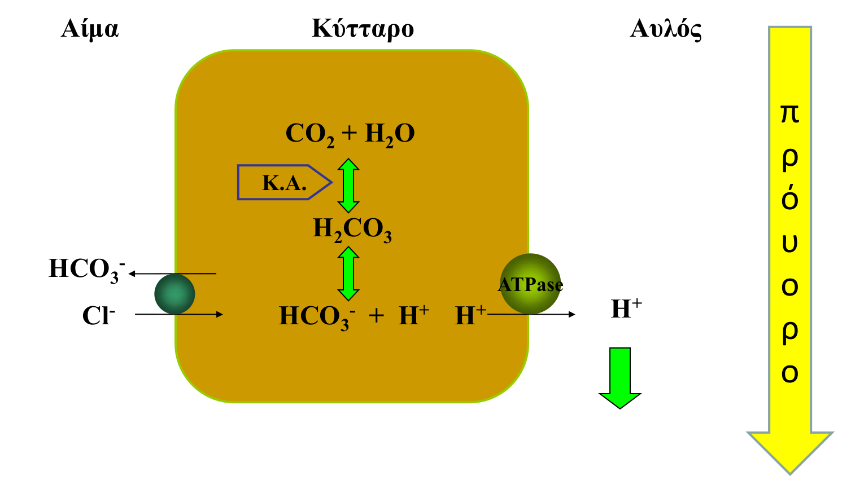
Έκκριση H⁺ στο αθροιστικό σύστημα
Τα εμβόλιμα κύτταρα τύπου α εκκρίνουν H⁺ και μεταφέρουν HCO₃⁻ προς το αίμα

Slide 35
Αμμωνιογένεση και NH₄⁺
Γλουταμίνη
Νεφρικός μεταβολισμός
NH₃ + H⁺
Σχηματισμός NH₄⁺
Ούρα
Αποβολή NH₄⁺

Slide 36
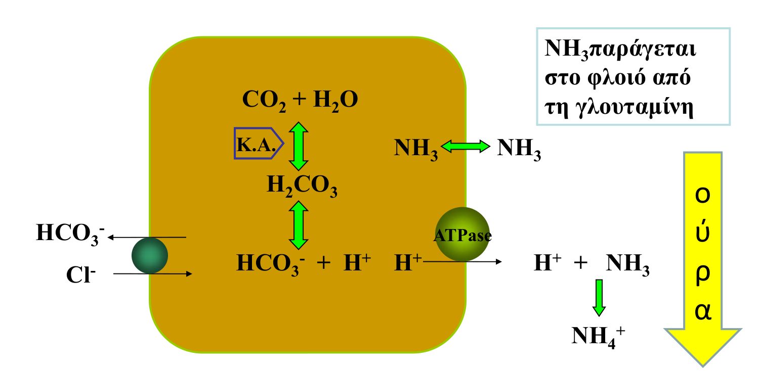
Η παγίδευση οξέος ως NH₄⁺
NH₃ + H⁺ σχηματίζουν NH₄⁺ και υποστηρίζουν την αποβολή οξέος

Slide 37
Καθαρή νεφρική απέκκριση οξέος
Καθαρή απέκκριση οξέος = NH₄⁺ + τιτλοποιούμενο οξύ − HCO₃⁻ ούρων.
Όλοι οι όροι εκφράζονται ως ποσότητα ανά χρόνο, π.χ. mEq/ημέρα.
Η αποβολή HCO₃⁻ στα ούρα αφαιρεί βάση από τον οργανισμό.
Η καθαρή απέκκριση οξέος αντιστοιχεί στην καθαρή παραγωγή νέων διττανθρακικών.

Slide 38
Δύο νεφρικές λειτουργίες
Λειτουργία | Τι συμβαίνει | Αποτέλεσμα
Ανάκτηση HCO₃⁻ | Τα H⁺ αντιδρούν με διηθούμενα HCO₃⁻ | Διατήρηση της υπάρχουσας βάσης
Καθαρή απέκκριση οξέος | Αποβολή H⁺ ως NH₄⁺ και τιτλοποιούμενο οξύ | Προσθήκη νέων HCO₃⁻ στο αίμα

Slide 39
Κάλιο και οξεοβασική ισορροπία
Η ρύθμιση του K⁺ συνδέεται με την κυτταρική κατανομή και τη νεφρική μεταφορά.
Η υποκαλιαιμία μπορεί να ενισχύσει μηχανισμούς που διατηρούν μεταβολική αλκάλωση.
Στην κετοξέωση, η τιμή K⁺ του αίματος δεν περιγράφει πάντα τα συνολικά αποθέματα.
Το K⁺ αξιολογείται μαζί με νεφρική λειτουργία, απώλειες υγρών και χρονική πορεία.

Slide 40
Χλώριο και εξωκυττάριος όγκος
Απώλεια γαστρικού HCl συνδέεται με απώλεια H⁺ και Cl⁻.
Η μείωση του εξωκυττάριου όγκου επηρεάζει τη νεφρική διαχείριση διττανθρακικών.
Η σχετική αύξηση Cl⁻ μπορεί να συνοδεύει μεταβολική οξέωση με φυσιολογικό χάσμα ανιόντων.
Η ερμηνεία συνδέει το οξεοβασικό πρόβλημα με το ισοζύγιο υγρών και ηλεκτρολυτών.

Slide 41
Οξέωση και αλκάλωση: τύποι και αιτίες
Αναπνευστικές Διαταραχές
(μεταβολές στο CO₂)
Αναπνευστική Οξέωση (↑CO₂, ↓pH)
✔ Αιτίες: Υποαερισμός, ΧΑΠ, ναρκωτικά, πνευμονία
Αναπνευστική Αλκάλωση (↓CO₂, ↑pH)
✔ Αιτίες: Υπεραερισμός, άγχος, πυρετός, υποξία
Μεταβολικές Διαταραχές
(μεταβολές στο HCO₃⁻)
Μεταβολική Οξέωση (↓HCO₃⁻, ↓pH)
✔ Αιτίες: ΔΚΟ, γαλακτική οξέωση, νεφρική ανεπάρκεια
Μεταβολική Αλκάλωση (↑HCO₃⁻, ↑pH)
✔ Αιτίες: Έμετοι, διουρητικά, υπερκορτικοειδισμός

Slide 42
Πρωτογενής μεταβολή και αντιρρόπηση
Η πρωτογενής μεταβολή προκαλεί την αρχική οξεοβασική διαταραχή.
Η αντιρρόπηση μεταβάλλει την άλλη συνιστώσα και περιορίζει τη μεταβολή του pH.
Σε μεταβολική διαταραχή, εξετάζουμε την αναπνευστική απόκριση.
Σε αναπνευστική διαταραχή, εξετάζουμε τη μεταβολή HCO₃⁻ και τη διάρκεια της διαταραχής.

Slide 43
Αντιρρόπηση και μικτή διαταραχή
Πρωτογενής διαταραχή
Μεταβολή PaCO₂ ή HCO₃⁻
Αντιρρόπηση
Απόκριση της άλλης συνιστώσας
Έλεγχος
Αναμενόμενη τιμή / μικτή διαταραχή

Slide 44
Μεταβολική οξέωση
Πρωτογενές χαρακτηριστικό: μείωση των HCO₃⁻.
Εμφανίζεται όταν προστίθεται οξύ, χάνεται βάση ή μειώνεται η νεφρική απέκκριση οξέος.
Εάν επικρατεί η διαταραχή, το pH μειώνεται και μπορεί να προκύψει οξυαιμία.
Η αναπνευστική απόκριση αυξάνει τον αερισμό και μειώνει την PaCO₂.

Slide 45
Αίτια μεταβολικής οξέωσης
Μηχανισμός | Παραδείγματα | Χάσμα ανιόντων
Συσσώρευση οργανικών ανιόντων | Γαλακτική οξέωση, κετοξέωση, ορισμένες τοξίνες | Συνήθως αυξημένο
Απώλεια HCO₃⁻ | Διάρροια, νεφρική απώλεια βάσης | Συνήθως φυσιολογικό
Μειωμένη νεφρική αποβολή οξέος | Σωληναριακή διαταραχή ή νεφρική δυσλειτουργία | Εξαρτάται από τον μηχανισμό

Slide 46
Αρχή ηλεκτρικής ουδετερότητας
Το άθροισμα των θετικών φορτίων ισούται με το άθροισμα των αρνητικών φορτίων.
Οι συνήθεις εξετάσεις δεν μετρούν κάθε κατιόν και ανιόν του πλάσματος.
Το χάσμα ανιόντων εκτιμά τη διαφορά μη μετρούμενων ανιόντων και κατιόντων.
Ο όρος «χάσμα» αναφέρεται στη μέτρηση και στον υπολογισμό, όχι σε απώλεια ηλεκτρικής ουδετερότητας.

Slide 47
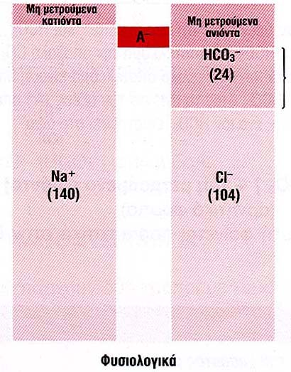
Μετρούμενα και μη μετρούμενα ιόντα
Η λευκωματίνη αποτελεί σημαντικό μέρος των μη μετρούμενων ανιόντων

Slide 48
Υπολογισμός χάσματος ανιόντων
AG = Na⁺ − (Cl⁻ + HCO₃⁻), χωρίς προσθήκη του K⁺.
Οι συγκεντρώσεις εκφράζονται στην ίδια βάση, συνήθως σε mEq/L.
Παράδειγμα: Na⁺ 140, Cl⁻ 104 και HCO₃⁻ 24 δίνουν AG = 12 mEq/L.
Η τιμή 12 είναι διδακτική αναφορά. Στην πράξη χρησιμοποιούνται τα όρια του εργαστηρίου και η προηγούμενη τιμή του ασθενούς.

Slide 49
Αυξημένο χάσμα ανιόντων
Συσσώρευση οξέος
Δέσμευση H⁺ από HCO₃⁻
Μείωση HCO₃⁻
Παραμονή συνοδού ανιόντος
Αύξηση AG
Μη μετρούμενα ανιόντα

Slide 50
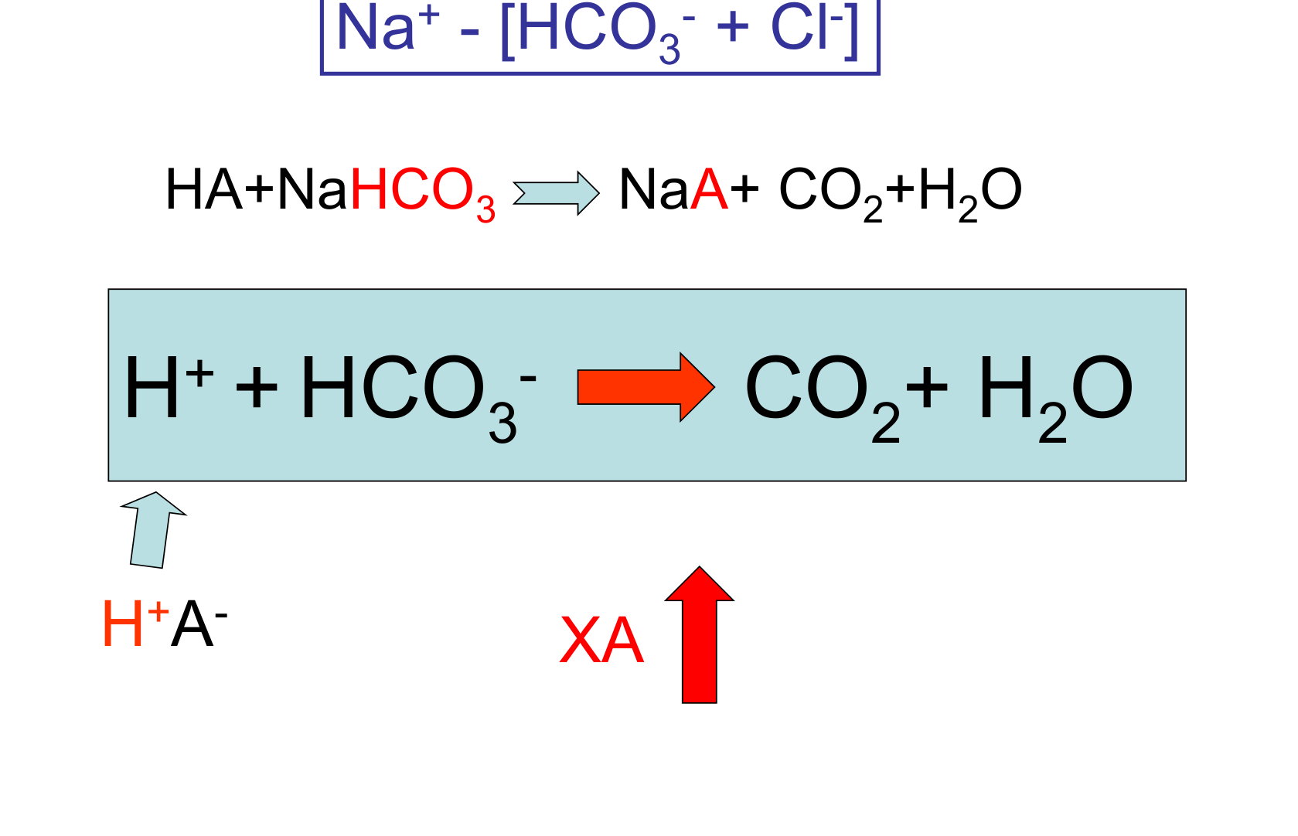
Προσθήκη οξέος και αύξηση AG
Κατανάλωση HCO₃⁻ και συσσώρευση μη μετρούμενου ανιόντος

Slide 51
Φυσιολογικό χάσμα ανιόντων
Απώλεια HCO₃⁻ μπορεί να συνοδεύεται από σχετική αύξηση Cl⁻.
Η μεταβολική οξέωση χαρακτηρίζεται τότε ως υπερχλωραιμική, με φυσιολογικό AG.
Συχνά παραδείγματα: γαστρεντερική απώλεια βάσης και νεφρικές σωληναριακές διαταραχές.
Ορισμένες μεταβολές μετά από χορήγηση υγρών συνδέονται επίσης με το φορτίο χλωρίου.

Slide 52
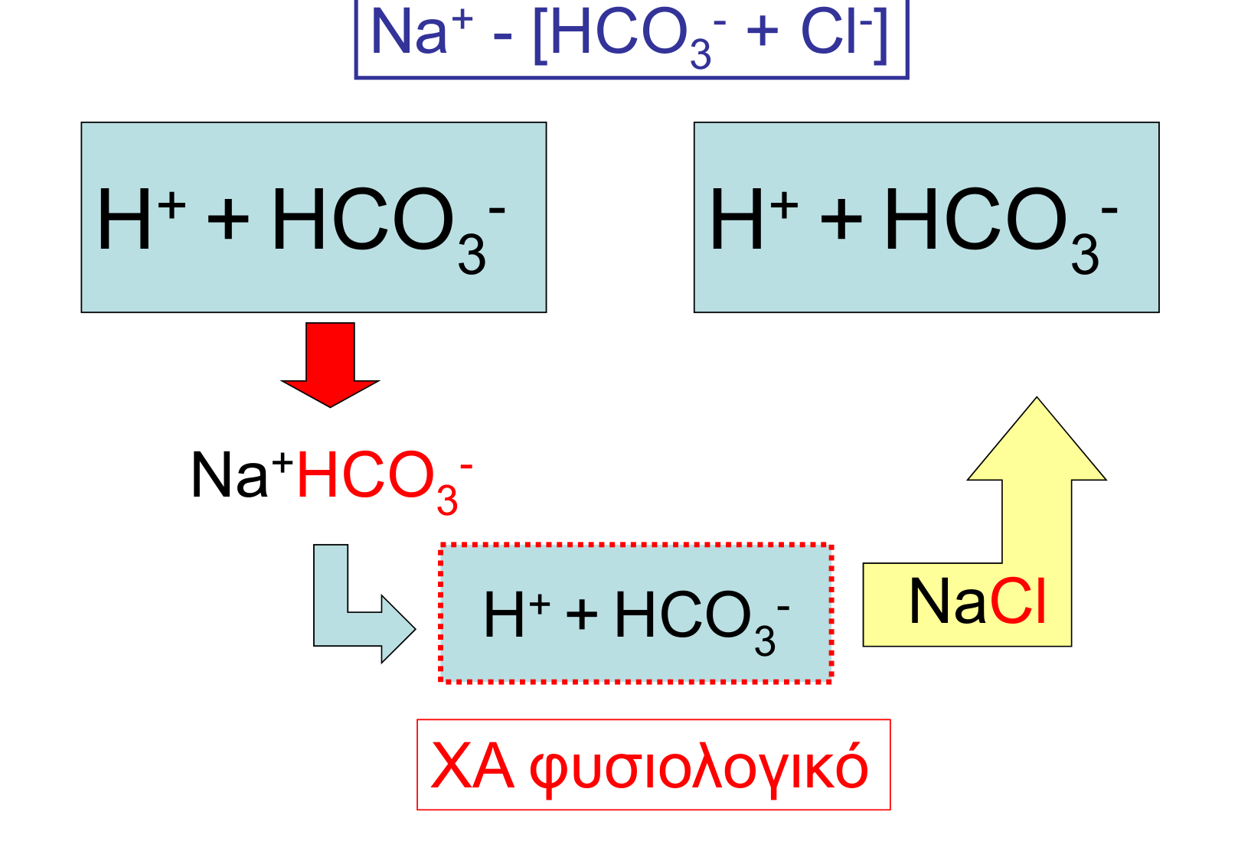
Μείωση HCO₃⁻ και σχετική αύξηση Cl⁻
Η ηλεκτρική ουδετερότητα διατηρείται, ενώ το AG μπορεί να παραμένει φυσιολογικό

Slide 53
Λευκωματίνη και χάσμα ανιόντων
Η λευκωματίνη συμβάλλει στα μη μετρούμενα ανιόντα του πλάσματος.
Η υπολευκωματιναιμία μειώνει την αναμενόμενη τιμή AG.
Διορθωμένο AG = μετρούμενο AG + 2,5 × (4 − λευκωματίνη).
Η λευκωματίνη εκφράζεται σε g/dL. Η διόρθωση ερμηνεύεται μαζί με τα όρια του εργαστηρίου.

Slide 54
Παράδειγμα διόρθωσης AG
Δεδομένα: Na⁺ 140, Cl⁻ 110, HCO₃⁻ 18 mEq/L και λευκωματίνη 2 g/dL.
Μετρούμενο AG = 140 − (110 + 18) = 12 mEq/L.
Διορθωμένο AG = 12 + 2,5 × (4 − 2) = 17 mEq/L.
Η χαμηλή λευκωματίνη μπορεί να αποκρύψει μία αύξηση των μη μετρούμενων ανιόντων.

Slide 55
Αναπνευστική αντιρρόπηση στην οξέωση
Στη μεταβολική οξέωση αναμένεται πτώση της PaCO₂.
Τύπος Winter: αναμενόμενη PaCO₂ = 1,5 × HCO₃⁻ + 8 ± 2 mmHg.
Υψηλότερη PaCO₂ από το αναμενόμενο εύρος υποδηλώνει πιθανή πρόσθετη αναπνευστική οξέωση.
Χαμηλότερη PaCO₂ υποδηλώνει πιθανή πρόσθετη αναπνευστική αλκάλωση.

Slide 56
Παράδειγμα ελέγχου αντιρρόπησης
Με HCO₃⁻ 12 mEq/L, αναμενόμενη PaCO₂ = 1,5 × 12 + 8 = 26 mmHg.
Το αναμενόμενο εύρος είναι 24–28 mmHg.
PaCO₂ 26 mmHg: συμβατή αναπνευστική απόκριση.
PaCO₂ 40 ή 18 mmHg: απόκλιση από το εύρος και έλεγχος για δεύτερη διαταραχή.

Slide 57
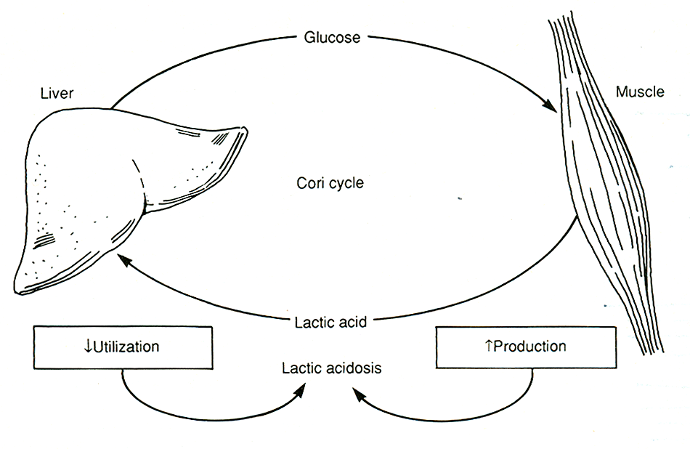
Γαλακτική οξέωση
Η συσσώρευση γαλακτικών μπορεί να συνδέεται με αυξημένο χάσμα ανιόντων και μεταβολική οξέωση.
Η συγκέντρωση εξαρτάται τόσο από την παραγωγή όσο και από την απομάκρυνση.
Η μειωμένη ιστική παροχή οξυγόνου αποτελεί σημαντικό μηχανισμό, αλλά δεν εξηγεί κάθε αύξηση γαλακτικών.
Η αξιολόγηση συνδέει τα γαλακτικά με αιμάτωση, μεταβολισμό και συνολική κλινική εικόνα.

Slide 58
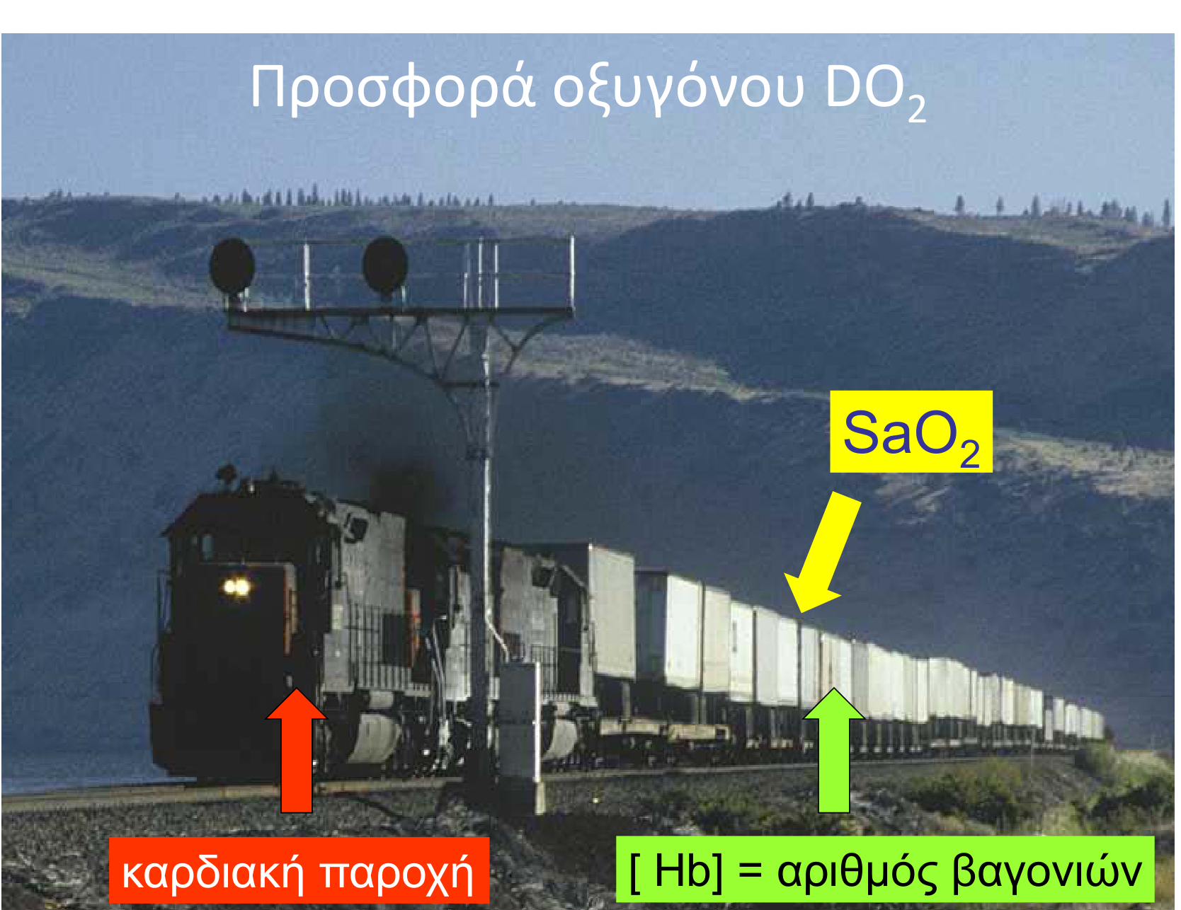
Η προσφορά οξυγόνου στους ιστούς
Η παροχή οξυγόνου εξαρτάται από την καρδιακή παροχή, την αιμοσφαιρίνη και τον κορεσμό της

Slide 59
Γαλακτικά και αντιμετώπιση της αιτίας
Η μεταβολική οξέωση αποτελεί εύρημα που χρειάζεται ερμηνεία της υποκείμενης αιτίας.
Η αποκατάσταση της αιμάτωσης ή άλλου αιτιολογικού μηχανισμού έχει κεντρική σημασία.
Η χορήγηση διττανθρακικών μεταβάλλει τη χημική ισορροπία και μπορεί να αυξήσει το φορτίο CO₂.
Η απόφαση για θεραπεία βασίζεται σε κλινική εκτίμηση και κατάλληλα πρωτόκολλα.

Slide 60
Διαβητική κετοξέωση
Η ανεπάρκεια ινσουλίνης ευνοεί τη λιπόλυση και την παραγωγή κετοσωμάτων.
Η συσσώρευση κετοξέων προκαλεί μεταβολική οξέωση, συχνά με αυξημένο AG.
Συνεκτιμώνται ιστορικό διαβήτη, γλυκόζη, κετόνες και οξεοβασική κατάσταση.
Μπορεί να εμφανιστεί κετοξέωση και χωρίς μεγάλη αύξηση γλυκόζης. Η μέτρηση β-υδροξυβουτυρικού στο αίμα έχει ιδιαίτερη αξία.

Slide 61
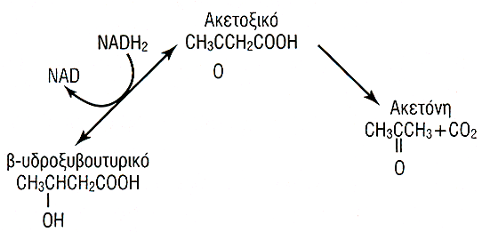
Τα βασικά κετοσώματα
Β-υδροξυβουτυρικό, ακετοξικό και ακετόνη στο πλαίσιο του μεταβολισμού κετονών

Slide 62
Κετοξέωση και συνολικά αποθέματα K⁺
Η ωσμωτική διούρηση και άλλες απώλειες μπορούν να μειώσουν τα συνολικά αποθέματα K⁺.
Η συγκέντρωση στο αίμα μπορεί αρχικά να είναι φυσιολογική ή αυξημένη.
Κατά την αποκατάσταση του μεταβολισμού, το K⁺ μπορεί να μετακινηθεί προς τα κύτταρα.
Η επαναλαμβανόμενη παρακολούθηση K⁺, νεφρικής λειτουργίας και γλυκόζης είναι ουσιώδης.

Slide 63
Τοξικές αλκοόλες και οξέωση
Η μεθανόλη και η αιθυλενογλυκόλη μεταβολίζονται σε ουσίες που μπορούν να προκαλέσουν σοβαρή οξέωση.
Η αύξηση του AG συνδέεται με τη συσσώρευση των όξινων μεταβολιτών.
Το ωσμωτικό χάσμα μπορεί να προσφέρει πρόσθετη πληροφορία σε κατάλληλο κλινικό πλαίσιο.
Η διερεύνηση περιλαμβάνει ιστορικό έκθεσης, χρονική πορεία και εξειδικευμένες εξετάσεις.

Slide 64
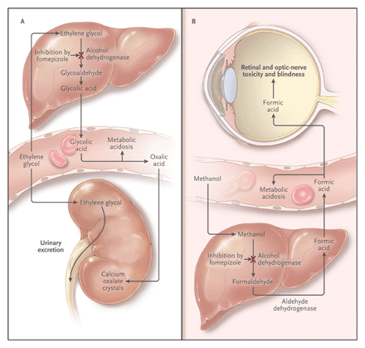
Μεταβολίτες και όργανα στόχοι
Αιθυλενογλυκόλη και μεθανόλη: διαφορετικές μεταβολικές οδοί και όργανα στόχοι

Slide 65
Ωσμωτικό χάσμα
Ωσμωτικό χάσμα = μετρούμενη − υπολογιζόμενη ωσμωτικότητα.
Διδακτικός τύπος: 2 × Na⁺ + γλυκόζη/18 + ουρία/6.
Na⁺ σε mEq/L, γλυκόζη και ολική ουρία σε mg/dL. Το αποτέλεσμα προσεγγίζει mOsm/kg.
Η ουρία διαφέρει από το BUN. Η χρήση διαφορετικού αναλύτη απαιτεί διαφορετικό συντελεστή.
Το αποτέλεσμα υποστηρίζει τη διερεύνηση και δεν αρκεί από μόνο του για αποκλεισμό δηλητηρίασης.

Slide 66
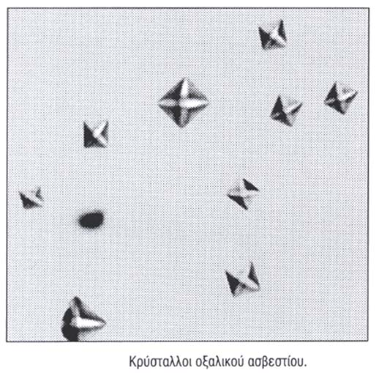
Κρύσταλλοι στα ούρα
Κρύσταλλοι οξαλικού ασβεστίου: πιθανό εύρημα που χρειάζεται ερμηνεία στο κατάλληλο ιστορικό

Slide 67
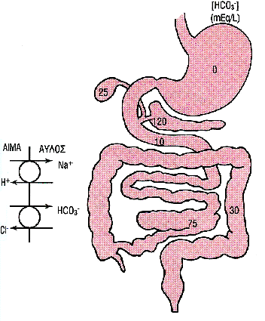
Γαστρεντερική απώλεια HCO₃⁻
Οι εντερικές εκκρίσεις περιέχουν διττανθρακικά.
Μεγάλη απώλεια από το γαστρεντερικό μπορεί να αφαιρέσει βάση από τον οργανισμό.
Μπορεί να προκύψει μεταβολική οξέωση με φυσιολογικό AG.
Η νεφρική απάντηση, όταν είναι επαρκής, ενισχύει την απέκκριση οξέος.

Slide 68
Νεφρικές σωληναριακές οξεώσεις
Η δυσλειτουργία σωληναριακής μεταφοράς μπορεί να επηρεάσει την ανάκτηση HCO₃⁻ ή την αποβολή οξέος.
Η εγγύς διαταραχή συνδέεται με ανεπαρκή ανάκτηση διττανθρακικών.
Η άπω διαταραχή συνδέεται με ανεπαρκή οξίνιση των ούρων.
Διαταραχές της δράσης αλδοστερόνης μπορούν επίσης να συνδέονται με μειωμένη απέκκριση οξέος και αυξημένο K⁺.

Slide 69
Χάσμα ανιόντων ούρων
UAG = Na⁺ ούρων + K⁺ ούρων − Cl⁻ ούρων.
Σε οξέωση με φυσιολογικό AG, έχει χρησιμοποιηθεί ως έμμεση ένδειξη της απέκκρισης NH₄⁺.
Αρνητικό UAG μπορεί να υποστηρίζει αυξημένη απέκκριση NH₄⁺ με Cl⁻.
Θετικό UAG μπορεί να υποστηρίζει ανεπαρκή νεφρική απόκριση, αλλά χρειάζεται έλεγχο των προϋποθέσεων.

Slide 70
Πότε χρειάζεται προσοχή στο UAG
Η σχέση με το NH₄⁺ προϋποθέτει ότι το αμμώνιο αποβάλλεται κυρίως με χλώριο.
Όταν υπάρχουν άλλα συνοδά ανιόντα, το UAG μπορεί να παραπλανήσει.
Δεν το ερμηνεύουμε ως αυτόνομο τεστ σε κετοξέωση ή πιθανή έκθεση σε τοξικές ουσίες.
Η κλινική εικόνα και, όπου είναι διαθέσιμη, η άμεση μέτρηση NH₄⁺ βοηθούν την εκτίμηση.

Slide 71
Νεφρική δυσλειτουργία και οξέωση
Η μείωση της νεφρικής λειτουργίας περιορίζει την απομάκρυνση του φορτίου οξέος.
Η μειωμένη απέκκριση NH₄⁺ μπορεί να προκαλέσει οξέωση με φυσιολογικό AG.
Η συσσώρευση μη μετρούμενων ανιόντων μπορεί να αυξήσει το AG σε πιο προχωρημένη δυσλειτουργία.
Η ερμηνεία συνεκτιμά νεφρική λειτουργία, ηλεκτρολύτες και χρονική πορεία.

Slide 72
Μεταβολική αλκάλωση
Απώλεια HCl
Έμετοι / γαστρική αναρρόφηση
Απώλεια H⁺ και Cl⁻
Μείωση όγκου και K⁺
Μεταβολική αλκάλωση
Διατήρηση της διαταραχής

Slide 73
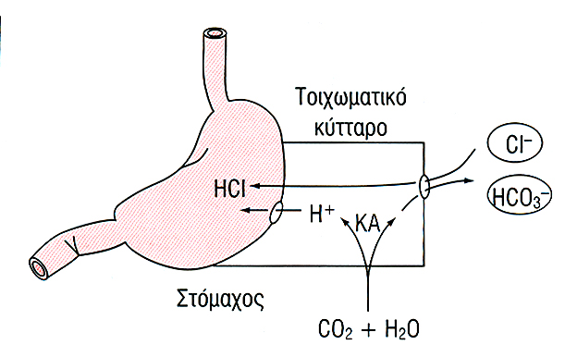
Έμετοι και γαστρική αναρρόφηση
Ο στόμαχος εκκρίνει HCl στον αυλό.
Η εξωτερική απώλεια γαστρικού υγρού αφαιρεί H⁺ και Cl⁻ από τον οργανισμό.
Η απώλεια οξέος ευνοεί μεταβολική αλκάλωση.
Η συνοδός απώλεια όγκου και K⁺ μπορεί να διατηρήσει τη διαταραχή.

Slide 74
Συγκέντρωση HCO₃⁻ και όγκος
Η συγκέντρωση εξαρτάται από την ποσότητα μιας ουσίας και από τον όγκο κατανομής της.
Η απώλεια εξωκυττάριου όγκου μπορεί να αυξήσει τη συγκέντρωση των HCO₃⁻.
Παράλληλα, ενεργοποιούνται νεφρικοί μηχανισμοί διατήρησης Na⁺ και όγκου.
Οι μηχανισμοί αυτοί μπορεί να ευνοούν την ανάκτηση HCO₃⁻ και την αποβολή H⁺.

Slide 75
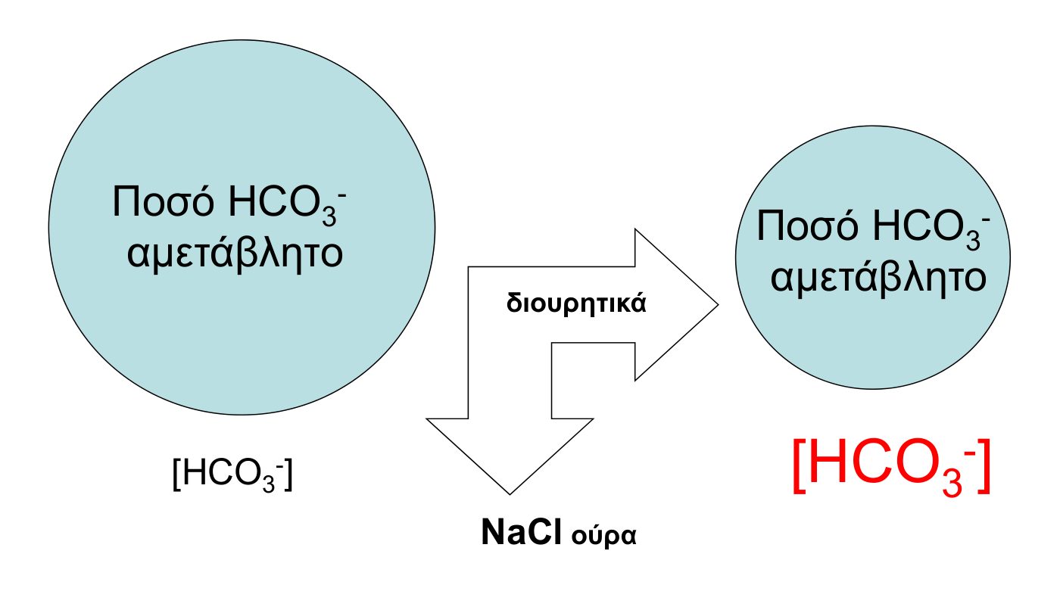
Απώλεια όγκου και συγκέντρωση βάσης
Διδακτικό μοντέλο: μικρότερος όγκος μπορεί να αυξήσει τη συγκέντρωση για την ίδια ποσότητα

Slide 76
Παράγοντες διατήρησης αλκάλωσης
Μείωση του αποτελεσματικού εξωκυττάριου όγκου.
Έλλειμμα χλωρίου που επηρεάζει τη νεφρική αποβολή διττανθρακικών.
Υποκαλιαιμία και αυξημένη νεφρική έκκριση H⁺.
Συνεχιζόμενες γαστρεντερικές ή νεφρικές απώλειες.
Η διαταραχή επιμένει όταν η νεφρική αποβολή βάσης δεν επαρκεί.

Slide 77
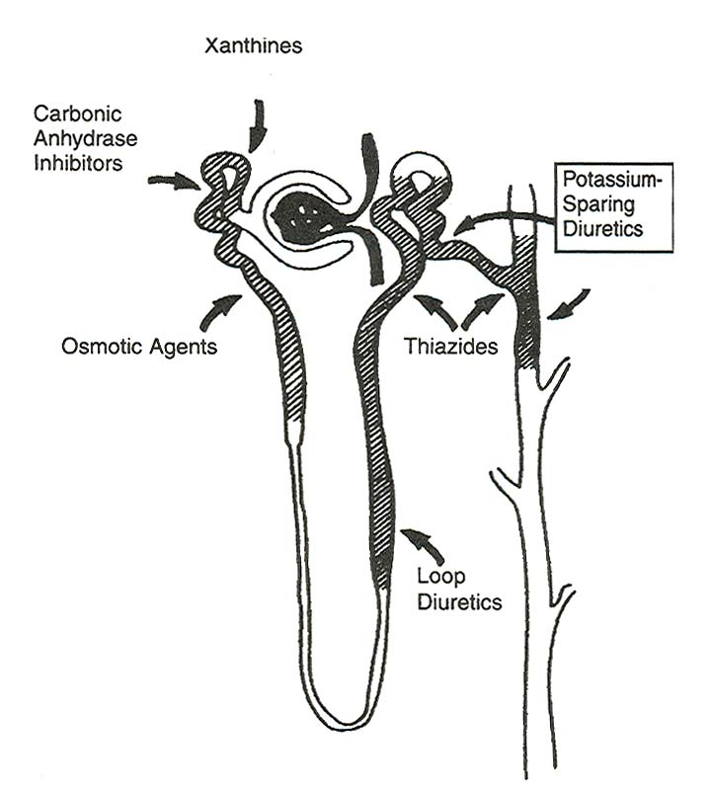
Διουρητικά και οξεοβασική εικόνα
Τα διουρητικά αγκύλης και οι θειαζίδες μεταβάλλουν τη σωληναριακή μεταφορά NaCl.
Η απώλεια όγκου, Cl⁻ και K⁺ μπορεί να συνδεθεί με μεταβολική αλκάλωση.
Διαφορετικές κατηγορίες διουρητικών έχουν διαφορετικές οξεοβασικές επιδράσεις.
Η ερμηνεία περιλαμβάνει το φάρμακο, τον χρόνο χορήγησης και τις εργαστηριακές μεταβολές.

Slide 78
Αντιρρόπηση στη μεταβολική αλκάλωση
Αναμένεται αύξηση PaCO₂ λόγω μείωσης του αερισμού.
Διδακτική προσέγγιση: PaCO₂ ≈ 40 + 0,7 × (HCO₃⁻ − 24).
Η σχέση δίνει κατά προσέγγιση τιμή και δεν αποτελεί ακριβή πρόβλεψη για κάθε ασθενή.
Η υποξαιμία και η συνυπάρχουσα αναπνευστική νόσος μπορούν να περιορίσουν την απόκριση.

Slide 79
Αναπνευστική οξέωση
Πρωτογενές χαρακτηριστικό: αύξηση της PaCO₂.
Η παραγωγή CO₂ υπερβαίνει την αποτελεσματική αποβολή του από τους πνεύμονες.
Η αύξηση CO₂ τείνει να μειώσει το pH.
Η ερμηνεία εξετάζει αν η διαταραχή είναι οξεία, χρόνια ή οξεία επί χρόνιας.

Slide 80
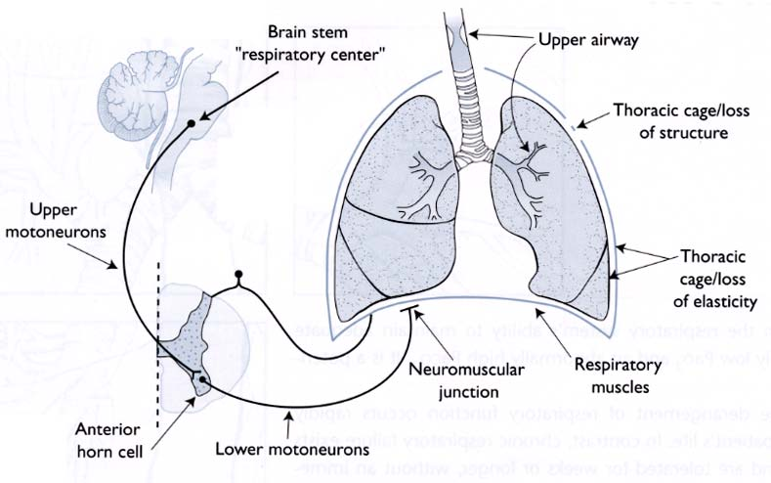
Η αναπνευστική αντλία
Ο αποτελεσματικός αερισμός απαιτεί λειτουργία κέντρου, νευρικών οδών και μυών.
Η βατότητα αεραγωγών και η μηχανική πνευμόνων και θώρακα επηρεάζουν την απόκριση.
Η δυσλειτουργία οποιουδήποτε σταδίου μπορεί να μειώσει τον αερισμό.
Η υψηλή PaCO₂ κατευθύνει την αναζήτηση αιτιών υποαερισμού.

Slide 81
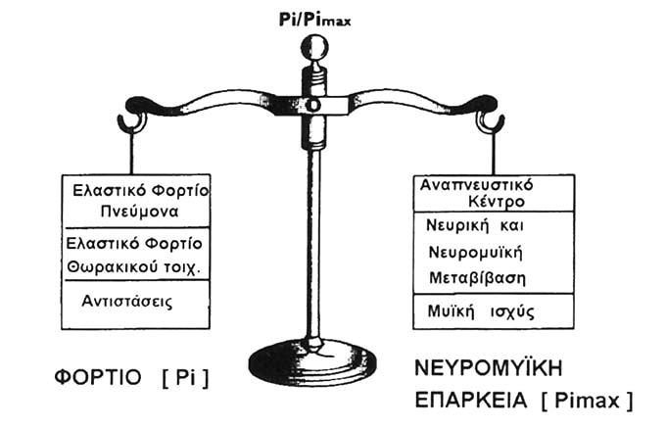
Φορτίο και νευρομυϊκή επάρκεια
Το αναπνευστικό φορτίο περιλαμβάνει ελαστικές δυνάμεις και αντιστάσεις.
Η επάρκεια εξαρτάται από αναπνευστική ώση, νευρική μετάδοση και μυϊκή ισχύ.
Όταν το φορτίο υπερβαίνει την ικανότητα της αντλίας, ο αερισμός μπορεί να μειωθεί.
Η σχέση συνδέει την αναπνευστική μηχανική με την κατακράτηση CO₂.

Slide 82
Οξεία και χρόνια αναπνευστική οξέωση
Απόκριση HCO₃⁻ | Ανά αύξηση PaCO₂ κατά 10 mmHg | Ερμηνεία
Οξεία | Αύξηση περίπου 1 mEq/L | Πρώιμη ρυθμιστική απόκριση
Χρόνια | Αύξηση περίπου 3,5 mEq/L | Νεφρική προσαρμογή σε διάρκεια ημερών
Σημαντική απόκλιση | Πέρα από την αναμενόμενη μεταβολή | Έλεγχος για πρόσθετη μεταβολική διαταραχή

Slide 83
Αναπνευστική αλκάλωση
Πρωτογενές χαρακτηριστικό: μείωση της PaCO₂.
Ο κυψελιδικός αερισμός αυξάνεται σε σχέση με την παραγωγή CO₂.
Η μείωση CO₂ τείνει να αυξήσει το pH.
Η αναπνευστική ώση μπορεί να επηρεάζεται από υποξαιμία, κεντρικά ερεθίσματα, πόνο ή άλλες καταστάσεις.

Slide 84
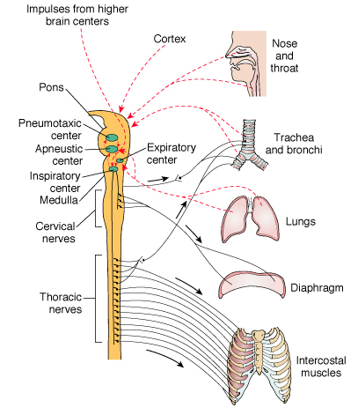
Έλεγχος της αναπνευστικής ώσης
Το εγκεφαλικό στέλεχος οργανώνει τον αναπνευστικό ρυθμό.
Ανώτερα κέντρα και περιφερικά ερεθίσματα τροποποιούν την απόκριση.
Η υπερβολική αύξηση αερισμού μπορεί να μειώσει την PaCO₂.
Το εύρημα χρειάζεται σύνδεση με την αιτία του υπεραερισμού.

Slide 85
Οξεία και χρόνια αναπνευστική αλκάλωση
Απόκριση HCO₃⁻ | Ανά πτώση PaCO₂ κατά 10 mmHg | Ερμηνεία
Οξεία | Μείωση περίπου 2 mEq/L | Πρώιμη ρυθμιστική απόκριση
Χρόνια | Μείωση περίπου 4 mEq/L | Νεφρική προσαρμογή σε διάρκεια ημερών
Σημαντική απόκλιση | Πέρα από την αναμενόμενη μεταβολή | Έλεγχος για πρόσθετη μεταβολική διαταραχή

Slide 86
Σύνοψη αναμενόμενης απόκρισης
Πρωτογενής διαταραχή | Μεταβολή αντιρρόπησης
Μεταβολική οξέωση | Μείωση PaCO₂, έλεγχος με Winter
Μεταβολική αλκάλωση | Αύξηση PaCO₂, κατά προσέγγιση εκτίμηση
Αναπνευστική οξέωση | Αύξηση HCO₃⁻, μεγαλύτερη στη χρόνια μορφή
Αναπνευστική αλκάλωση | Μείωση HCO₃⁻, μεγαλύτερη στη χρόνια μορφή

Slide 87
Διάλειμμα
Μέχρι εδώ: τέσσερις βασικές διαταραχές, χάσμα ανιόντων και αναμενόμενη απόκριση.
Ερώτημα για την επιστροφή: μπορεί pH 7,40 να συνυπάρχει με δύο σημαντικές διαταραχές;
Στη συνέχεια: συστηματική ερμηνεία αερίων και λυμένα παραδείγματα.

Slide 88
Βήματα ερμηνείας αερίων αίματος
1. Ελέγχουμε δείγμα, κλινική εικόνα και χρόνο λήψης.
2. Διαβάζουμε το pH και την κατεύθυνση της μεταβολής.
3. Εξετάζουμε PaCO₂ και HCO₃⁻ για την πρωτογενή διαταραχή.
4. Συγκρίνουμε την άλλη συνιστώσα με την αναμενόμενη απόκριση.
5. Σε μεταβολική οξέωση, υπολογίζουμε AG και συνεκτιμούμε λευκωματίνη.

Slide 89
Αναπνευστική ή μεταβολική διαταραχή
Αν PaCO₂ ↑
Αναπνευστική Οξέωση
Αν <7.35,
οξέωση
Αν HCO₃⁻ ↓
Μεταβολική Οξέωση
Εξετάζουμε
pH:
Αν PaCO₂ ↓
Αναπνευστική Αλκάλωση
Αν >7.45,
αλκάλωση
Αν HCO₃⁻ ↑
Μεταβολική Αλκάλωση
Αρχική αναγνώριση. Ακολουθούν έλεγχος αντιρρόπησης και κλινική συνεκτίμηση.

Slide 90
Αερισμός και οξυγόνωση
Έλεγχος δείγματος
Κλινική εικόνα και χρόνος
pH
Κατεύθυνση οξυαιμίας / αλκαλαιμίας
PaCO₂ και HCO₃⁻
Πρωτογενής διαταραχή και αντιρρόπηση

Slide 91


Slide 92
Ερώτηση 1
Ποια είναι η πιο πιθανή διάγνωση σε έναν ασθενή με τις παρακάτω τιμές;
pH | PaCO₂ (mmHg) | HCO₃⁻ (mEq/L)
7,30 | 50 | 24
a) Αναπνευστική οξέωση
b) Μεταβολική οξέωση
c) Αναπνευστική αλκάλωση
d) Μεταβολική αλκάλωση

Slide 93
Ερώτηση 1: απάντηση
Ποια είναι η πιο πιθανή διάγνωση σε έναν ασθενή με τις παρακάτω τιμές;
pH | PaCO₂ (mmHg) | HCO₃⁻ (mEq/L)
7,30 | 50 | 24
Σωστή απάντηση: a) Αναπνευστική οξέωση
Το pH είναι χαμηλό και η PaCO₂ αυξημένη. Η κατακράτηση CO₂ εξηγεί την οξυαιμία.

Slide 94
Ερώτηση 2
Σε ποια από τις παρακάτω καταστάσεις είναι πιο πιθανή η μεταβολική αλκάλωση;
a) Διαβητική κετοξέωση
b) Παρατεταμένοι έμετοι
c) Υποαερισμός
d) Σήψη

Slide 95
Ερώτηση 2: απάντηση
Σε ποια από τις παρακάτω καταστάσεις είναι πιο πιθανή η μεταβολική αλκάλωση;
Σωστή απάντηση: b) Παρατεταμένοι έμετοι
Η απώλεια γαστρικού HCl αφαιρεί H⁺ και Cl⁻ από τον οργανισμό. Τα HCO₃⁻ αυξάνονται και το pH τείνει να αυξηθεί.

Slide 96
Ερώτηση 3
Ποιο από τα παρακάτω ευρήματα υποδηλώνει νεφρική αντιρρόπηση σε χρόνια αναπνευστική οξέωση;
a) Αυξημένο HCO₃⁻
b) Χαμηλό HCO₃⁻
c) Αυξημένη PaO₂
d) Μειωμένη PaCO₂

Slide 97
Ερώτηση 3: απάντηση
Ποιο από τα παρακάτω ευρήματα υποδηλώνει νεφρική αντιρρόπηση σε χρόνια αναπνευστική οξέωση;
Σωστή απάντηση: a) Αυξημένο HCO₃⁻
Οι νεφροί αυξάνουν τα HCO₃⁻ και περιορίζουν την πτώση του pH. Η αύξηση των HCO₃⁻ από μόνη της δεν αποδεικνύει πλήρη αποκατάσταση του pH.

Slide 98
Ερώτηση 4
Ένας ασθενής με σήψη εμφανίζει τις παρακάτω τιμές. Τι είδους οξεοβασική διαταραχή έχει;
pH | PaCO₂ (mmHg) | HCO₃⁻ (mEq/L)
7,28 | 30 | 14
a) Αναπνευστική οξέωση
b) Αναπνευστική αλκάλωση
c) Μεταβολική οξέωση
d) Μεταβολική αλκάλωση

Slide 99
Ερώτηση 4: απάντηση
Ένας ασθενής με σήψη εμφανίζει τις παρακάτω τιμές. Τι είδους οξεοβασική διαταραχή έχει;
pH | PaCO₂ (mmHg) | HCO₃⁻ (mEq/L)
7,28 | 30 | 14
Σωστή απάντηση: c) Μεταβολική οξέωση
Το pH και τα HCO₃⁻ είναι χαμηλά. Η PaCO₂ έχει μειωθεί μέσω υπεραερισμού. Με Winter: αναμενόμενη PaCO₂ = 29 ± 2 mmHg, συμβατή με την τιμή 30.

Slide 100
Ερώτηση 5
Μια 30χρονη γυναίκα έρχεται στα επείγοντα με ζάλη και μυϊκές συσπάσεις μετά από εμέτους λόγω γαστρεντερίτιδας. Ποια διαταραχή υποστηρίζουν οι τιμές;
pH | PaCO₂ (mmHg) | HCO₃⁻ (mEq/L)
7,48 | 42 | 30
Ποια τιμή εξηγεί τη μεταβολή του pH;
Αιτιολογήστε την απάντησή σας.

Slide 101
Ερώτηση 5: απάντηση
Μια 30χρονη γυναίκα έρχεται στα επείγοντα με ζάλη και μυϊκές συσπάσεις μετά από εμέτους λόγω γαστρεντερίτιδας. Ποια διαταραχή υποστηρίζουν οι τιμές;
pH | PaCO₂ (mmHg) | HCO₃⁻ (mEq/L)
7,48 | 42 | 30
Σωστή απάντηση: Μεταβολική αλκάλωση
Το pH και τα HCO₃⁻ είναι αυξημένα. Το ιστορικό εμέτων συνδέει τη διαταραχή με απώλεια γαστρικού οξέος. Συνεκτιμούμε όγκο, Cl⁻ και K⁺.

Slide 102
Ερώτηση 6
Ένας 50χρονος άνδρας εισάγεται στη ΜΕΘ λόγω αναπνευστικής δυσχέρειας και υπεραερισμού. Ποια είναι η πρωτοπαθής διαταραχή;
pH | PaCO₂ (mmHg) | HCO₃⁻ (mEq/L)
7,49 | 30 | 22
Ποια τιμή εξηγεί τη μεταβολή του pH;
Αιτιολογήστε την απάντησή σας.

Slide 103
Ερώτηση 6: απάντηση
Ένας 50χρονος άνδρας εισάγεται στη ΜΕΘ λόγω αναπνευστικής δυσχέρειας και υπεραερισμού. Ποια είναι η πρωτοπαθής διαταραχή;
pH | PaCO₂ (mmHg) | HCO₃⁻ (mEq/L)
7,49 | 30 | 22
Σωστή απάντηση: Αναπνευστική αλκάλωση
Η χαμηλή PaCO₂ εξηγεί το αυξημένο pH. Τα HCO₃⁻ είναι συμβατά με την οξεία απόκριση. Η αιτία του υπεραερισμού απαιτεί συνεκτίμηση της οξυγόνωσης και του ιστορικού.

Slide 104
Ερώτηση 7
Σε ποια από τις παρακάτω καταστάσεις μπορεί να παρατηρηθεί ταυτόχρονα αναπνευστική και μεταβολική αλκάλωση;
a) Σοβαρή σήψη
b) Παρατεταμένοι έμετοι και υπεραερισμός λόγω άγχους
c) Καρδιογενές shock
d) Χρόνια νεφρική ανεπάρκεια

Slide 105
Ερώτηση 7: απάντηση
Σε ποια από τις παρακάτω καταστάσεις μπορεί να παρατηρηθεί ταυτόχρονα αναπνευστική και μεταβολική αλκάλωση;
Σωστή απάντηση: b) Παρατεταμένοι έμετοι και υπεραερισμός λόγω άγχους
Οι έμετοι προκαλούν απώλεια γαστρικού οξέος. Ο υπεραερισμός μειώνει την PaCO₂. Οι δύο διεργασίες αυξάνουν το pH.

Slide 106
Ερώτηση 8
Ασθενής με ΧΑΠ και εμέτους εμφανίζει τις παρακάτω τιμές. Ποια είναι η πιθανότερη διάγνωση;
pH | PaCO₂ (mmHg) | HCO₃⁻ (mEq/L)
7,39 | 55 | 32
a) Χρόνια αναπνευστική οξέωση με μεταβολική αλκάλωση
b) Μεταβολική οξέωση
c) Αναπνευστική αλκάλωση
d) Οξεία αναπνευστική οξέωση

Slide 107
Ερώτηση 8: απάντηση
Ασθενής με ΧΑΠ και εμέτους εμφανίζει τις παρακάτω τιμές. Ποια είναι η πιθανότερη διάγνωση;
pH | PaCO₂ (mmHg) | HCO₃⁻ (mEq/L)
7,39 | 55 | 32
Σωστή απάντηση: a) Χρόνια αναπνευστική οξέωση με μεταβολική αλκάλωση
Η αυξημένη PaCO₂ δείχνει κατακράτηση CO₂. Τα HCO₃⁻ είναι υψηλότερα από την κατά προσέγγιση χρόνια απόκριση (~29 mEq/L). Με το ιστορικό εμέτων, εξετάζουμε πρόσθετη μεταβολική αλκάλωση.

Slide 108
Ερώτηση 9
Ποια από τις παρακάτω διαταραχές μπορεί να παρατηρηθεί σε σοβαρή ηπατική ανεπάρκεια;
a) Αναπνευστική οξέωση
b) Μεταβολική αλκάλωση
c) Συνδυασμένη μεταβολική οξέωση και αναπνευστική αλκάλωση
d) Μεταβολική οξέωση μόνο

Slide 109
Ερώτηση 9: απάντηση
Ποια από τις παρακάτω διαταραχές μπορεί να παρατηρηθεί σε σοβαρή ηπατική ανεπάρκεια;
Σωστή απάντηση: c) Συνδυασμένη μεταβολική οξέωση και αναπνευστική αλκάλωση
Μπορεί να συνυπάρχουν γαλακτική οξέωση και πρωτοπαθής υπεραερισμός. Για μικτή διαταραχή, η PaCO₂ είναι χαμηλότερη από την αναμενόμενη αντιρρόπηση της μεταβολικής οξέωσης.

Slide 110
Η λήψη και η ποιότητα του δείγματος
Επιβεβαιώνουμε αν το δείγμα είναι αρτηριακό ή φλεβικό.
Καταγράφουμε ώρα λήψης, χορήγηση O₂ και τυχόν ρυθμίσεις αναπνευστικής υποστήριξης.
Αποφεύγουμε φυσαλίδες αέρα και καθυστέρηση στην ανάλυση, σύμφωνα με το πρωτόκολλο.
Συσχετίζουμε αέρια και ηλεκτρολύτες που αντιστοιχούν στην ίδια κλινική χρονική στιγμή.

Slide 111
Νοσηλευτική παρακολούθηση
Αναπνευστικό πρότυπο, έργο αναπνοής, επίπεδο συνείδησης και ζωτικά σημεία.
Οξυγόνωση, παρεχόμενη υποστήριξη και χρονική πορεία των αερίων.
Ισοζύγιο υγρών, διούρηση και γαστρεντερικές απώλειες.
Ηλεκτρολύτες, ιδιαίτερα K⁺ και Cl⁻, μαζί με νεφρική λειτουργία και γλυκόζη.
Άμεση ενημέρωση της ομάδας όταν υπάρχουν κλινική επιδείνωση ή κρίσιμα εργαστηριακά ευρήματα.

Slide 112
Συχνά σφάλματα ερμηνείας
Ταύτιση οξέωσης με οξυαιμία, χωρίς έλεγχο της πρωτογενούς διεργασίας.
Θεώρηση κάθε δεύτερης παθολογικής τιμής ως αντιρρόπησης, χωρίς υπολογισμό.
Παράβλεψη μικτής διαταραχής επειδή το pH είναι μέσα στο φυσιολογικό εύρος.
Σύγχυση PaCO₂ με PaO₂ ή ουρίας με BUN στους υπολογισμούς.
Ερμηνεία AG χωρίς συνεκτίμηση λευκωματίνης και εργαστηριακών ορίων.

Slide 113
Κεντρικά σημεία της διάλεξης
Το pH εκφράζει λογαριθμικά τη συγκέντρωση H⁺.
Πνεύμονες και νεφροί ρυθμίζουν διαφορετικές συνιστώσες του ίδιου συστήματος.
Η καθαρή απέκκριση οξέος διαφέρει από την ανάκτηση διηθούμενων HCO₃⁻.
Η αναμενόμενη απόκριση βοηθά να αναγνωρίσουμε μικτές διαταραχές.
Η ερμηνεία συνδυάζει pH, PaCO₂, HCO₃⁻, ηλεκτρολύτες και κλινική εικόνα.

Slide 114
Βασικές ερωτήσεις
Γιατί η πτώση του pH σημαίνει αύξηση των H⁺;
Πώς συνεργάζονται CO₂, HCO₃⁻, πνεύμονες και νεφροί;
Πότε η έκκριση H⁺ οδηγεί σε νέα HCO₃⁻;
Γιατί χρειάζονται φωσφορικά και NH₄⁺ στα ούρα;
Πώς διακρίνουμε αντιρρόπηση από δεύτερη πρωτογενή διαταραχή;

Slide 115
Ερωτήσεις εφαρμογής
Πώς υπολογίζεται το χάσμα ανιόντων και πώς το επηρεάζει η λευκωματίνη;
Ποια απώλεια προκαλεί οξέωση στη διάρροια και αλκάλωση στους εμέτους;
Γιατί το K⁺ του αίματος δεν περιγράφει πάντα τα συνολικά αποθέματα στην κετοξέωση;
Μπορεί φυσιολογικό pH να αποκρύπτει δύο πρωτογενείς διαταραχές;
Ποια στοιχεία καταγράφουμε μαζί με ένα δείγμα αερίων αίματος;

Slide 116
Ενδεικτικές απαντήσεις
pH και H⁺: αντίστροφη λογαριθμική σχέση.
Πνεύμονες: κυρίως CO₂. Νεφροί: ανάκτηση HCO₃⁻ και καθαρή απέκκριση οξέος.
AG: Na⁺ − (Cl⁻ + HCO₃⁻). Η χαμηλή λευκωματίνη μειώνει την αναμενόμενη τιμή.
Διάρροια: απώλεια βάσης. Έμετοι: απώλεια γαστρικού οξέος.
Μικτές διαταραχές: έλεγχος αναμενόμενης απόκρισης, ακόμη και όταν το pH είναι φυσιολογικό.

Slide 117
Διδακτικές σημειώσεις και βιβλιογραφία
Διδακτικές σημειώσεις του κ. Θεόδωρου Βασιλακόπουλου με θέμα «Οξεοβασική ισορροπία», Εθνικό και Καποδιστριακό Πανεπιστήμιο Αθηνών.
Hamm LL, Nakhoul N, Hering-Smith KS. Acid-Base Homeostasis. Clin J Am Soc Nephrol. 2015;10:2232–2242.
University of Colorado. Evaluation of Acid-Base Disorders. Εκπαιδευτικό υλικό: ερμηνεία και τύπος Winter.
Umpierrez GE και συν. Hyperglycemic Crises in Adults With Diabetes: A Consensus Report. Diabetes Care. 2024;47:1257–1275.
Batlle D, Ba Aqeel SH, Marquez A. The Urine Anion Gap in Context. Clin J Am Soc Nephrol. 2018;13:195–197.

